Slide 1


اتجاهات معاصرة في القيادة التربوية
Contemporary Educational
Leadership
Prepared by Dr. Rehab Elshafie
Lecture 9

Slide 2


المحاضرة التاسعة
9
الحريات الأكاديمية و الأخلاقيات المهنية في القيادة التربوية

Slide 3







المحاضرة التاسعة: الحريات الأكاديمية والأخلاقيات المهنية في القيادة التربوية
01
04
01
الحريات
الحريات الأكاديمية، وعناصرها، وأهميتها
الأخلاقيات المهنية، وأنواعها
02
مبادئ وضوابط
02
محددات ومقومات
05
03
مبادئ الحريات الأكاديمية في التعليم،وضوابطها
مبادئ الأخلاقيات المهنية في التعليم، وأهميتها، وجوانبها
الأخلاقيات
04
03
06
مبادئ وأهمية
05
محددات الحريات الأكاديمية، ومقومات،ومستويات
الأخلاق والأخلاقيات، ومصادرها، والتحديات، والسلوكيات اللاأخلاقية
فروقات، ومصادر
06

Slide 4

مقدمة
تعد الحريات الأكاديمية من الأسس الجوهرية التي تضمن بيئة تعليمية حرة ومستقلة، حيث تمنح الأكاديميين والطلاب الحق في التفكير، البحث، والتعبير بحرية دون تدخلات غير مبررة. هذه الحريات تساهم في تعزيز الإبداع الفكري وتطوير المعرفة العلمية، مما يسهم في تقدم المجتمع الأكاديمي. من خلال ضمان حرية البحث والتعليم، يتمكن الأفراد من تطوير أفكار جديدة ومبتكرة تسهم في تحقيق التقدم العلمي والاجتماعي.
من ناحية أخرى، تُعد الأخلاقيات المهنية في التعليم عاملاً مهمًا في ضمان نزاهة العملية التعليمية. فهي تشير إلى المبادئ التي يجب أن يتحلى بها المعلمون والطلاب في تفاعلهم مع بعضهم البعض، مثل العدالة، النزاهة، الاحترام المتبادل، و المسؤولية. تطبيق هذه الأخلاقيات يعزز من بيئة تعليمية عادلة ومنصفة، ويضمن أن تظل المؤسسات التعليمية نموذجًا للثقة والشفافية.

Slide 5

الحريات الأكاديمية
دراسة في أسس الحرية الفكرية ومعايير السلوك المهني داخل المؤسسات التعليمية

Slide 6

ما هي الحريات الأكاديمية؟
الحريات الأكاديمية هي حقوق أساسية تُمنح للأفراد في السياقات التعليمية، تتيح لهم ممارسة أنشطتهم الأكاديمية بحرية تامة دون تدخلات خارجية غير مبررة. تشكّل هذه الحريات الأساس الذي يقوم عليه التقدم العلمي والفكري داخل المؤسسات التعليمية، وتضمن بيئةً تتميز بـالاستقلالية، الإبداع، والنقد البناء.
تشمل هذه الحريات حق الطلاب وأعضاء هيئة التدريس في التفكير الحر، والتعبير عن الآراء، والإسهام في المناقشات الفكرية في جميع مجالات المعرفة — دون خوف من الرقابة أو التهديد بالعقوبات.

Slide 7
عناصر الحريات الأكاديمية
حرية التعبير
حرية التفكير
القدرة على التعبير عن الآراء في المحاضرات والأبحاث والمناقشات العامة
الحق في التفكير المستقل والناقد لتطوير أفكار جديدة دون ضغوط خارجية
حرية التعليم
حرية البحث العلمي
الحق في تدريس المناهج واختيار طرق التعليم المناسبة دون تدخل سياسي
الحق في إجراء الأبحاث دون رقابة من الحكومات أو الجهات الممولة
استقلالية المؤسسات
حرية التعلم
حماية الجامعات من التدخلات السياسية والاقتصادية في قراراتها الأكاديمية
حق الطلاب في اختيار المناهج والوصول إلى مصادر المعرفة دون عوائق

Slide 8
أهمية الحريات الأكاديمية:
حماية التنوع الفكري
تقدم البحث والابتكار
تعزيز التفكير النقدي والإبداع
تضمن تبادل الأفكار بين الخلفيات المختلفة وتمنع قمع النقاشات الهامة
تمكّن العلماء من الاستكشاف في مجالات غير تقليدية مما يؤدي إلى اكتشافات رائدة
تتيح للطلاب والأكاديميين طرح أفكار جديدة وتجربة طرق بحثية غير تقليدية
رفع جودة التعليم
الاستقلالية الأكاديمية
تشجع الأساليب التعليمية المبتكرة والمحتوى الذي يعكس تنوع وجهات النظر
تضمن أن تكون القرارات الأكاديمية مبنية على أسس علمية موضوعية بعيدًا عن الضغوط

Slide 9

مبادئ الحريات الأكاديمية في التعليم:
حرية التفكير والنقد
1
حق الطلاب والمعلمين في طرح الأسئلة وانتقاد الأفكار السائدة دون خوف
استقلالية البحث العلمي
2
إجراء الأبحاث بحرية دون قيود اجتماعية أو سياسية
حق الوصول إلى المعرفة
3
الوصول لجميع المواد التعليمية والأبحاث المنشورة دون قيود.
حرية التعبير الأكاديمي
4
التعبير عن الآراء الأكاديمية بحرية حتى لو تحدّت المواقف السائدة.

Slide 10
تابع: مبادئ الحريات الأكاديمية:
حق التدريس بحرية
التنوع الفكري
7
5
اختيار المناهج وأساليب التدريس دون ضغوط سياسية أو ثقافية
قبول الآراء المختلفة كجزء أساسي من عملية التعليم والنمو الفكري
احترام الحقوق الأكاديمية
8
الحماية من التدخلات
6
صون الأكاديميين والمؤسسات من التدخلات السياسية والاقتصادية والاجتماعية
ضمان المساواة في التعليم وعدم التمييز على أي أساس كان

Slide 11
ضوابط الحريات الأكاديمية:
على الرغم من أهمية الحريات الأكاديمية، تحتاج إلى ضوابط لضمان ممارستها دون أثر سلبي على النظام الأكاديمي أو المجتمع.
الالتزام بالقيم الأخلاقية
الاحترام المتبادل
النزاهة والشفافية وتجنب الانتحال واحترام دقة المعلومات
ممارسة الحريات ضمن إطار من الاحترام بين الطلاب والمعلمين والإدارة
الحدود القانونية
تجنب الإضرار بالآخرين
احترام الإطار القانوني ومنع خطاب الكراهية وحماية حقوق الأفراد
عدم التعبير بأفكار عنصرية أو تمييزية أو عنف لفظي يضر بالآخرين

Slide 12
تابع:ضوابط الحريات الأكاديمية:
المسؤولية الأكاديمية
التوازن بين الحرية والعدالة
الشفافية والمساءلة
حماية الفضاء الأكاديمي
الالتزام بمعايير أكاديمية عالية في جودة التعليم والبحث
آليات للمساءلة عند تجاوز الحريات الأكاديمية أو استخدامها بصورة غير لائقة
إبعاد المؤسسات عن التدخلات السياسية المباشرة وغير المباشرة
ضمان مشاركة الجميع دون تمييز أو إقصاء
الرقابة الأكاديمية الموضوعية
رقابة لضمان الجودة بعيدًا عن التوجيهات السياسية أو الاجتماعية

Slide 13

محددات الحريات الأكاديمية
هناك محددات قانونية وأخلاقية واجتماعية تضمن ممارسة الحريات الأكاديمية بشكل متوازن وآمن.
الأثر الاجتماعي
القيم الأخلاقية
تحدّد هذه المحددات الحدود الواضحة لممارسة الحريات الأكاديمية بما يحفظ حقوق الجميع ويصون جودة المنظومة التعليمية.
المسؤولية الأكاديمية
الحدود القانونية
توازن جودة البحث

Slide 14
تابع: محددات الحريات الأكاديمية:
تأثير الحريات على المجتمع
التوازن بين حرية البحث وجودته
توخي الحذر فيما يتعلق بتأثير الأفكار الأكاديمية على الاستقرار الاجتماعي والسياسي
لا يتم نشر نتائج غير دقيقة أو مضللة باسم الحرية الأكاديمية — الدقة والموثوقية شرط أساسي
الرقابة لضمان الجودة
المعايير الأكاديمية والاحترافية
مراجعة الأقران ومعايير التقييم تضمن أن الحريات الأكاديمية لا تضر بالجودة العلمية
يجب أن تتم الممارسات الأكاديمية وفق القواعد العلمية المعترف بها دوليًا

Slide 15

معوقات الحريات الأكاديمية في الجامعات
التدخلات السياسية
توجيه الأبحاث والمناهج لخدمة أجندات سياسية وقمع الأفكار المعارضة
الضغوط الاجتماعية والثقافية
قضايا محظورة أكاديميًا كالدين والسياسة تُعيق تطور الفكر النقدي
الرقابة على المحتوى
حذف أو تعديل أجزاء من الأبحاث لتوافق توجهات الإدارة أو سياسات الدولة
الضغوط الاقتصادية
التمويل المشروط من الشركات يفرض قيودًا تضر بحرية البحث العلمي

Slide 16
تابع: معوقات الحريات الأكاديمية:
المناهج الموجّهة
قوانين الأمن والرقابة
قلة الدعم المؤسسي
الرقابة الذاتية
إلزام الأساتذة باتباع مناهج محددة يحدّ من الإبداع والتعبير الحر
قيود باسم "الأمن الوطني" تحدّ من الأبحاث في المواضيع الحساسة
غياب الإرادة المؤسسية لتوفير بيئة أكاديمية حرة ومستقلة
تجنب مواضيع معينة خوفًا من العقوبات أو فقدان الوظيفة
التمييز ضد الأقليات
الترهيب
تقييد مشاركة المجموعات الهامشية في الأبحاث والمناقشات الأكاديمية
التهديدات من داخل الحرم أو خارجه تخلق بيئة غير آمنة للتعبير

Slide 17

مقترحات لتفعيل الحريات الأكاديمية:
01
إرساء إطار قانوني
قوانين تحمي حقوق الأساتذة والطلاب في البحث والتعليم والتعبير بحرية
02
تعزيز استقلالية الجامعات
مجالس أكاديمية مستقلة تضمن حرية المؤسسات بعيدًا عن الضغوط السياسية
03
توفير بيئة آمنة للتعبير
ندوات ومحاضرات تشجع على مناقشة المواضيع المثيرة للجدل دون انتقام
04
تعزيز الشفافية والمساءلة
آليات واضحة للمساءلة تمنع الاستغلال السياسي والاقتصادي للحريات الأكاديمية

Slide 18
تابع: مقترحات لتفعيل الحريات الأكاديمية:
05
دعم الأكاديميين المستقلين
تمويل مستقل وحماية قانونية للباحثين الذين يواجهون ضغوطًا خارجية
06
سياسات مرنة للتنوع الفكري
تشجيع النقد البنّاء وقبول الأفكار المخالفة للرأي السائد
07
التدريب على حقوق الحريات
برامج تعليمية تبني وعيًا لدى الطلاب والأساتذة بحقوقهم الأكاديمية
08
التعاون الأكاديمي الدولي
تبادل الأفكار والممارسات مع مؤسسات عالمية لرفع مستوى الحريات الأكاديمية

Slide 19
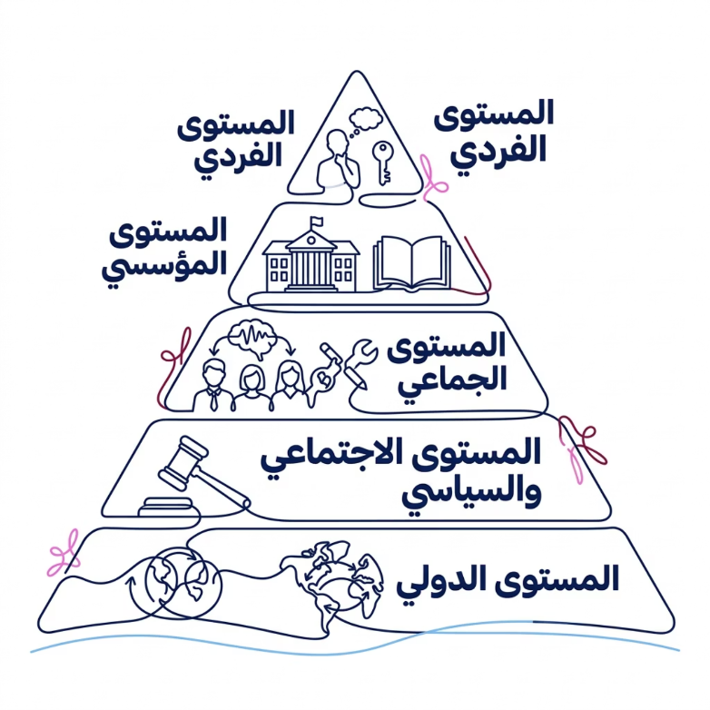
مستويات الحرية الأكاديمية
الحرية الأكاديمية مفهوم شامل يتداخل في عدة مستويات داخل المجتمع الأكاديمي وخارجه.
المستوى المؤسسي
المستوى الفردي
استقلالية الجامعات في اتخاذ قراراتها الأكاديمية
حقوق الأفراد في التعبير والتفكير والتعلم باستقلالية
المستوى الاجتماعي والسياسي
المستوى الجماعي
الحماية القانونية والتأثير على السياسات التعليمية
حرية مجموعات البحث في العمل وتبادل الأفكار
المستوى الدولي
التعاون العلمي عبر الحدود ودعم الحريات عالميًا

Slide 20

مستويات الحرية الأكاديمية
المستوى الفردي:
تشير الحرية الأكاديمية على المستوى الفردي إلى حقوق الطلاب وأعضاء هيئة التدريس في ممارسة الأنشطة الأكاديمية بحرية واستقلالية.
حرية اختيار الموضوعات
التفكير الإبداعي
حرية التعبير الشخصي
حق الطلاب في اختيار مجالات دراستهم وفق اهتماماتهم الفكرية
إجراء أبحاث مبتكرة دون خوف من الرقابة أو العقاب
التعبير عن الأفكار والآراء الأكاديمية والاجتماعية بحرية

Slide 21

مستويات الحرية الأكاديمية
المستوى المؤسسي
استقلالية المؤسسات
تنظيم التعليم والبحث والمناهج بعيدًا عن الضغوط السياسية والاقتصادية
حرية البحث الأكاديمي
السماح للباحثين باستكشاف المجالات غير التقليدية دون رقابة
تطوير المناهج
مناهج تعكس أفكارًا متنوعة وتعزز التفكير النقدي لدى الطلاب

Slide 22
مستويات الحرية الأكاديمية
المستوى الجماعي:
الحرية الأكاديمية على المستوى الجماعي تشير إلى حقوق مجموعة من الأكاديميين أو الباحثين في العمل معًا وتبادل الأفكار دون قيود. يشمل هذا المستوى:
الحرية الفكرية الجماعية
مجموعات البحث تناقش وتطور الأفكار بحرية دون ضغوط خارجية
التعاون الأكاديمي
تبادل المعرفة بين الجامعات لتعزيز البحث العلمي على مستوى عالمي
دعم التنوع الفكري
تشجيع التنوع الفكري داخل الفصول الدراسية والمجموعات البحثية، مما يساعد في إثراء النقاشات الأكاديمية وتوسيع الآفاق الفكرية.

Slide 23
مستويات الحرية الأكاديمية
المستوى الاجتماعي والسياسي:
تعلق بوجود بيئة عامة تحترم الحريات الأكاديمية وتدعمها. يشمل هذا المستوى
حماية حقوق الأكاديميين
ضمان أن تكون الحريات الأكاديمية محمية قانونيًا، بحيث لا تتعرض الجامعات أو الأكاديميون لأي نوع من القمع السياسي أو الاجتماعي.
التأثير على السياسات التعليمية
دور المؤسسات الأكاديمية في التأثير على السياسات التعليمية والاجتماعية من خلال تقديم أبحاث علمية وموضوعات فكرية تدعم التغيير والتطور المجتمعي.
الحماية من الضغوط الخارجية
حماية الأكاديميين من الضغوط الاجتماعية والسياسية التي قد تؤثر على مجريات البحث أو حرية التعبير في الأوساط التعليمية

Slide 24

مستويات الحرية الأكاديمية
المستوى الدولي:
التعاون الأكاديمي الدولي
تبادل المعرفة والمشاركة في المشاريع البحثية الكبرى عبر الحدود
دعم الحريات عالميًا
الحريات الأكاديمية كحق عالمي يضمن للأكاديميين البحث والتعليم بحرية
الضغط الدولي على السياسات
المنظمات الدولية تضغط على الحكومات لتبني سياسات تحترم الحريات الأكاديمية

Slide 25
الأخلاقيات المهنية
المبادئ التي تحكم السلوك المهني في القيادة التربوية

Slide 26

مفهوم الأخلاقيات:
الأخلاقيات هي مجموعة من المبادئ والمعايير التي تحدد السلوك الصحيح والمقبول في سياق معين. تعبّر عن القواعد السلوكية التي تحدد كيفية التصرف لضمان الالتزام بالقيم الأساسية:
الأخلاقيات غالبًا ما تكون مؤسسية أو مهنية، تنظّم سلوك الأفراد داخل مجال تخصصهم لضمان حسن أداء المهام والوظائف.
الشفافية
النزاهة
المسؤولية
العدالة

Slide 27
أنواع الأخلاقيات:
الأخلاقيات البيئية
الأخلاقيات الاجتماعية
الأخلاقيات العلمية
الأخلاقيات المهنية
حماية البيئة والموارد الطبيعية لضمان استدامة كوكب الأرض للأجيال القادمة
تحكم العلاقات بين الأفراد من خلال الاحترام المتبادل والعدالة الاجتماعية
تضمن النزاهة في البحث من خلال الشفافية، التحقق من النتائج، والابتعاد عن الانتحال
قواعد تنظم سلوك المهنيين في الطب والقانون والصحافة لضمان النزاهة والعدالة

Slide 28
الأخلاقيات المهنية في التعليم:
مجموعة من المبادئ والقواعد السلوكية تنظّم سلوك الأفراد في مجال مهني معين، تعكس قيم المجتمع وتحافظ على ثقة الناس بالمهنيين.
الأخلاقيات المهنية
الأخلاقيات المهنية في التعليم
مبادئ وضوابط سلوكية يلتزم بها المعلمون والإداريون والموظفون في المؤسسات التعليمية لضمان:
بيئة تعليمية عادلة ومهنية
تفاعل إيجابي بين الطلاب والمعلمين
تقديم التعليم بأعلى مستويات النزاهة والاحترام

Slide 29
مبادئ الأخلاقيات المهنية في التعليم:
النزاهة في التعامل
الاحترام المتبادل
تجنب المحاباة والتقييم غير العادل، وتقديم محتوى علمي دقيق وصحيح
احترام الطلاب والمعلمين لبعضهم البعض دون تمييز، مما يعزز بيئة تعليمية صحية
العدالة والمساواة
السرية
معاملة الطلاب جميعًا بإنصاف دون تحيز لأي خلفية اجتماعية أو ثقافية
حفظ المعلومات الشخصية والتربوية للطلاب دون إفشائها دون مبرر
الالتزام بالقيم الأخلاقية
الاحترافية في الأداء
أن يكون المعلم قدوة حسنة للطلاب في الالتزام بالقيم المجتمعية
الحضور المنتظم والتحضير الجيد وتحديث المعارف الأكاديمية باستمرار

Slide 30
أهمية الأخلاقيات المهنية في التعليم:
3
2
1
العدالة الاجتماعية
بناء الثقة
بيئة تعليمية صحية
فرص متساوية في التعليم لجميع الطلاب دون تمييز من أي نوع
الالتزام بالأخلاقيات يعزز الثقة بين المعلمين والطلاب ويحسن الأداء الأكاديمي
تطبيق الأخلاقيات يخلق بيئة منفتحة تحترم حقوق الجميع
5
4
تطوير المهارات المهنية
حماية سمعة المؤسسة
تعزيز مهارات التواصل وإدارة الفصول بطريقة أكثر فاعلية
الالتزام الأخلاقي يحافظ على سمعة المؤسسة التعليمية ومكانتها المجتمعية

Slide 31
الاحترام المتبادل
احترام الجميع بغض النظر عن خلفياتهم الثقافية أو الاجتماعية
النزاهة الأكاديمية
التقييم العادل وتقديم محتوى تعليمي موثوق ومتسق مع المعايير
جوانب الأخلاقيات المهنية في التعليم
السرية
حماية بيانات الطلاب الشخصية وعدم إفشاء أي معلومات حساسة
التطوير المهني المستمر
السعي لتطوير المهارات الأكاديمية وابتكار أساليب تدريس جديدة
التحديات الأخلاقية
اتخاذ قرارات مبنية على المبادئ في مواجهة التحديات الأكاديمية

Slide 32

الأخلاق والأخلاقيات
ما الفرق بين المفهومين وكيف يتكاملان؟

Slide 33
الفرق بين الأخلاق والأخلاقيات:
الأخلاقيات
الأخلاق
نظام القواعد السلوكية التي يتم اتباعها في مجال معين مثل الأخلاقيات المهنية أو العلمية.
مجموعة المبادئ والقيم التي تحدد الصواب والخطأ في سلوك الأفراد داخل المجتمع.
أكثر تخصصًا ومحددة بناءً على المجالات المهنية والمواقف الاجتماعية.
قد تكون فطرية أو مستمدة من الدين أو الفلسفة أو التقاليد الثقافية.
مثال: يُعتبر الكذب غير أخلاقي لأنه يتعارض مع قيمة الصدق والنزاهة
مثال: السرية الطبية وعدم التسبب في الأذى حيث أنها تعد قواعد ملزمة للأطباء

Slide 34
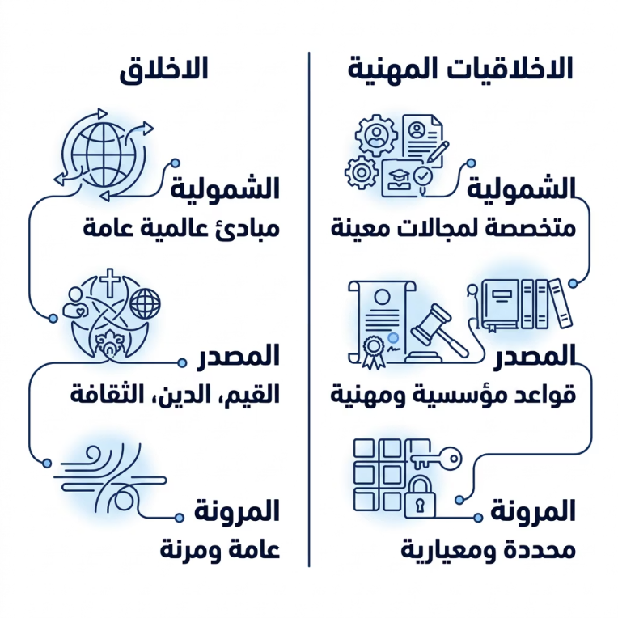
الاختلافات الرئيسية بين الأخلاق والأخلاقيات:
الأخلاق: هي المبادئ العامة التي تحدد الصواب والخطأ في السلوك الإنساني.
الأخلاقيات: هي القواعد السلوكية المتخصصة في مجالات محددة كالأخلاقيات المهنية في التعليم والطب والقانون.

Slide 35






مصادر الأخلاقيات المهنية:
القوانين واللوائح
المبادئ الدينية
قوانين المساواة وحقوق الطلاب ولوائح التقييم العادل
قيم العدالة والاحترام والرحمة والنزاهة المستمدة من الأديان
المعايير المهنية
التجارب الشخصية
أخلاقيات الجامعات والجمعيات المهنية كالاتحاد الدولي للتعليم
تطور القيم الأخلاقية عبر التدريب المستمر والخبرة المهنية
الفلسفة التربوية
التقاليد الثقافية
أفكار جون ديوي ومارتن بوبر حول التعليم كحق إنساني
قيم الاحترام والالتزام المتجذرة في التقاليد التربوية المجتمعية

Slide 36
مصادر الأخلاقيات المهنية في التعليم:
المعايير المهنية والأكاديمية
التقاليد الثقافية والاجتماعية
الجامعات تتبنى أخلاقيات خاصة تشمل النزاهة الأكاديمية والالتزام بالمنهج
جمعيات المعلمين والاتحادات الدولية تضع إرشادات تحدد السلوك المقبول
قيم الاحترام والالتزام من تقاليد تربوية متجذرة
المجتمع ينظر للمعلم كقدوة للأجيال القادمة
التجارب والتطوير المهني
الفلسفة التربوية
المعلمون يطورون قيمهم الأخلاقية عبر تجاربهم المتراكمة
الدورات التدريبية توفر أفضل الممارسات الأخلاقية
مفاهيم الحرية والتعليم الشامل والعدالة الاجتماعية
القيم الإنسانية: التعاون والاحترام المتبادل

Slide 37
التحديات التي تواجه الأخلاقيات المهنية في التعليم العالي:
تحديات التكنولوجيا
الضغوط الأكاديمية
سهولة الوصول للمواد الإلكترونية تطرح تحديات جديدة لمكافحة الانتحال الرقمي
المنافسة على النتائج العالية قد تؤدي إلى الغش أو الانتحال في الأبحاث والامتحانات
الضغط المالي
التمييز والتحيز
التمويل المشروط يؤثر على استقلالية القرارات الأكاديمية ونزاهة البحث العلمي
تحيز بسبب الخلفية الاجتماعية أو العرق أو الجنس يهدد العدالة التعليمية

Slide 38

السلوكيات والممارسات اللاأخلاقية
السلوكيات اللاأخلاقية هي الأفعال التي تنتهك القيم الأخلاقية وتهدد نزاهة العملية التعليمية والبحثية.
الغش الأكاديمي
التعاون غير المشروع في الاختبارات أو التلاعب بالبيانات في الأبحاث العلمية
الانتحال العلمي
استخدام أعمال الآخرين دون نسبها أو التلاعب في نتائج البحث بالبيانات المزيفة
التمييز والتحيز
المعاملة غير العادلة بسبب العرق أو الجنس أو التحيز الشخصي في التقييم
الفساد الإداري
المحسوبية في التعيينات والترقيات أو استغلال التمويل لأغراض غير تعليمية

Slide 39
تابع: السلوكيات اللاأخلاقية:
التلاعب بالنتائج
انتهاك حقوق الطلاب
استغلال المكانة
انتهاك الخصوصية
تغيير الدرجات أو التمييز في التصحيح لأغراض شخصية بعيدًا عن الجدارة الأكاديمية
استغلال السلطة أو التسلط والتحرش الجسدي أو النفسي في البيئة التعليمية
التأثير في الطلاب لتحقيق أهداف شخصية بطريقة تتعارض مع الأخلاق المهنية
الكشف عن معلومات الطلاب الشخصية أو التدخل في خياراتهم الأكاديمية
عدم الالتزام المهني
الغياب المتكرر وعدم إعداد الدروس أو إهمال جودة البحث العلمي

Slide 40

علامات اكتساب الأخلاقيات المهنية:
اكتساب الأخلاقيات المهنية يظهر في سلوكيات وممارسات يومية ومهنية واضحة.
النزاهة والشفافية
تقديم المعلومات صريحة وصادقة واتخاذ قرارات عادلة دون إخفاء للحقائق
المساءلة الشخصية
تحمّل المسؤولية عن القرارات، والاعتراف بالأخطاء واتخاذ إجراءات لتصحيحها
الالتزام بالمواعيد والنظام
احترام الوقت والتنظيم الجيد للمهام بما يعزز كفاءة العمل الأكاديمي

Slide 41
تابع: علامات اكتساب الأخلاقيات المهنية:
السرية وحماية الخصوصية
السلوك المهني الرفيع
الحفاظ على المعلومات الحساسة واحترام حقوق الآخرين وعدم انتهاك خصوصياتهم
التعامل بالاحترام والرقي مع الآخرين حتى في الظروف الصعبة، والعمل بروح الفريق
الالتزام بالقوانين والسياسات
اتخاذ القرارات الصائبة
الامتثال للقوانين المحلية والدولية والسياسات الداخلية ومعايير السلوك المهني
التفكير النقدي والتحليلي والشجاعة الأخلاقية للوقوف في وجه الممارسات غير الأخلاقية

Slide 42

الخاتمة
الحريات الأكاديمية والأخلاقيات المهنية
الأخلاقيات المهنية
الحريات الأكاديمية
الإطار السلوكي الذي يضمن ممارسة هذه الحريات بمسؤولية ونزاهة وعدالة
أساس التقدم العلمي والفكري، تضمن بيئة تعليمية حرة ومستقلة قائمة على النقد والإبداع
القيادة التربوية
تحقيق التوازن بين الحرية الأكاديمية والالتزام الأخلاقي ركيزة القيادة التربوية الناجحة
الحرية الأكاديمية والأخلاقيات المهنية ليستا متعارضتين — بل متكاملتان. الحرية بدون مسؤولية فوضى، والمسؤولية بدون حرية قيد.
التوازن بينهما هو جوهر القيادة التربوية المتميزة.

Slide 43



Thank You

